Slide 1
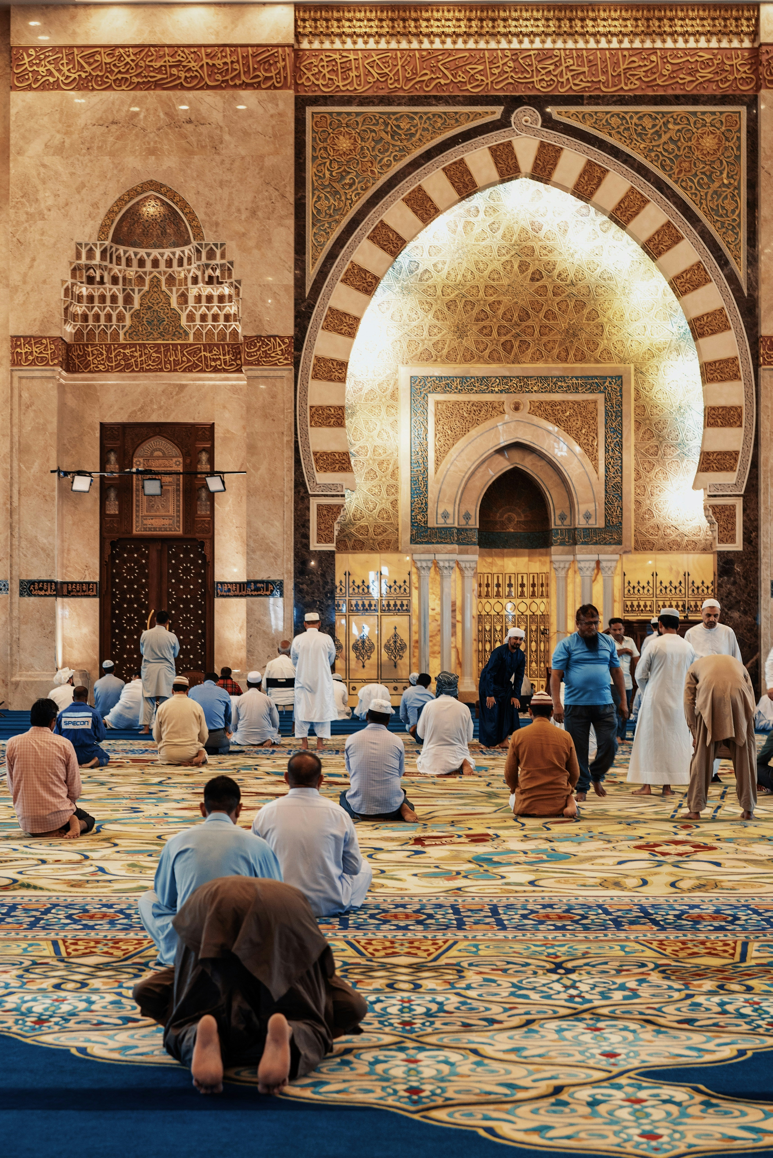



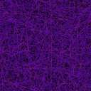

আজকের বিষয়ঃ
নামাজ
ইসলামের দ্বিতীয় স্তম্ভ
আল্লাহর সাথে সরাসরি সংযোগ স্থাপনের শ্রেষ্ঠ মাধ্যম
শিয়ালীডাঙ্গা বহুমুখী মাধ্যমিক বিদ্যালয়।
Notes:
টাইটেল স্লাইড — এখানে টেক্সট, রং, ফন্ট সবই এডিট করা যাবে। PowerPoint-এ Animations ট্যাব থেকে 'Fade' বা 'Fly In' এফেক্ট যোগ করুন মসিজদ আইকন ও টাইটেলে।

Slide 2









নামঃ
মোঃ আলাউদ্দিন
পদবিঃ
সহকারী শিক্ষক (ইসলাম শিক্ষা)
বিদ্যালয়ের নামঃ
শিয়ালীডাঙ্গা বহুমুখী মাধ্যমিক বিদ্যালয়, বটিয়াঘাটা, খুলনা
শিক্ষক পরিচিতি
মোবাইল নাম্বারঃ
01712943407
শিয়ালীডাঙ্গা বহুমুখী মাধ্যমিক বিদ্যালয়।
Facebook:
https://www.facebook.com/alauddin336531
ইউটিউব চ্যানেল লিংক:
শিক্ষক বাতয়ন আইডি লিংক
https://www.youtube.com/@alauddinstudio7264
https://www.teachers.gov.bd/profile/sk336531alauddin
ইমেইল ঠিকানাঃ
sk336531alauddin@gmail.com

Slide 3

নামাজের গুরুত্ব
1
ইসলামের পাঁচটি স্তম্ভের অন্যতম গুরুত্বপূর্ণ স্তম্ভ
2
ঈমানের পরেই সবচেয়ে গুরুত্বপূর্ণ ইবাদত
3
কিয়ামতের দিন সর্বপ্রথম নামাজের হিসাব নেওয়া হবে
সালাত
দৈনন্দিন জীবনের ভিত্তি
মুমিনের জন্য নামাজ মি'রাজস্বরূপ — আল্লাহর নৈকট্য লাভের মাধ্যম
4
2
Notes:
এডিট করার জন্য: টেক্সট বক্সে ক্লিক করে সরাসরি লেখা পরিবর্তন করুন। প্রতিটি পয়েন্টে Animations ট্যাব থেকে 'Appear' বা 'Fade' এফেক্ট দিলে একে একে পয়েন্টগুলো স্ক্রিনে আসবে।

Slide 4

দৈনিক পাঁচ ওয়াক্ত নামাজ
ফজর
যোহর
আসর
মাগরিব
ইশা
সুবহে সাদিক থেকে সূর্যোদয়ের পূর্ব পর্যন্ত
সূর্য পশ্চিমে হেলে পড়ার পর
বিকেলে, ছায়া দ্বিগুণ হওয়ার পর
সূর্যাস্তের অব্যবহিত পরে
রাতের আঁধার নেমে আসার পর
3
Notes:
প্রতিটি কার্ড আলাদা টেক্সট বক্স ও শেপ — সহজেই সময় পরিবর্তন করা যাবে। এনিমেশনের জন্য কার্ডগুলোতে বাম থেকে ডানে ধারাবাহিক 'Fly In' এফেক্ট ব্যবহার করুন।

Slide 5

নামাজের পূর্বে অজু
1
নিয়ত করা
2
উভয় হাত কব্জি পর্যন্ত ধোয়া
3
কুলি করা ও নাকে পানি দেওয়া
4
সম্পূর্ণ মুখমণ্ডল ধোয়া
পবিত্রতা
উভয় হাত কনুই পর্যন্ত ধোয়া
5
নামাজের প্রথম শর্ত
6
মাথা ও কান মাসেহ করা
7
উভয় পা টাখনু পর্যন্ত ধোয়া
4
Notes:
ধাপগুলো এক এক করে 'Appear' এনিমেশনে দেখালে দর্শকদের বোঝা সহজ হবে।

Slide 6

মসজিদে যাওয়া
1
পবিত্র (অজু অবস্থায়) থেকে মসজিদে যাওয়া
2
শান্ত, ধীরস্থির ও গম্ভীরভাবে হাঁটা
3
ডান পা দিয়ে মসজিদে প্রবেশ করা এবং দোয়া পড়া
4
জামাতে নামাজ আদায়ের বিশেষ ফজিলত রয়েছে
5
Notes:
আইকনগুলো প্রতীকী চিত্র (হাঁটা + মসজিদ) — চাইলে এই স্থানে নিজস্ব ছবি (Insert > Pictures) যুক্ত করা যাবে।

Slide 7


নামাজের প্রধান ধাপসমূহ
1
2
3
4
কিয়াম
রুকু
সিজদা
তাশাহহুদ
দাঁড়িয়ে কিরাত পাঠ
ঝুঁকে আল্লাহর প্রশংসা
সর্বোচ্চ বিনয়ের প্রকাশ
বসে দোয়া ও সালাম
6
Notes:
এই চারটি কার্ডে ধাপ অনুযায়ী 'Wipe' বা 'Fly In From Left' এনিমেশন সিকোয়েন্স আকারে যোগ করলে ধাপে ধাপে উপস্থাপন করা যাবে।

Slide 8
নামাজের উপকারিতা
মানসিক প্রশান্তি
আত্মশুদ্ধি অর্জন
সময়ানুবর্তিতা শেখা
সামাজিক ঐক্য (জামাত)
পাপ থেকে বিরত থাকা
আল্লাহর নৈকট্য লাভ
7
Notes:
প্রতিটি কার্ড আলাদা অবজেক্ট — গ্রুপ সিলেক্ট করে একসাথে বা আলাদাভাবে এনিমেশন যোগ করা যাবে।

Slide 9
আল্লাহ আমাদের সকলকে নিয়মিত ও যথাযথভাবে
নামাজ আদায় করার তৌফিক দান করুন
আমীন
8
Notes:
সমাপনী স্লাইড — চাইলে নিজস্ব দোয়া বা আয়াত যুক্ত করতে পারেন।

